Slide 1
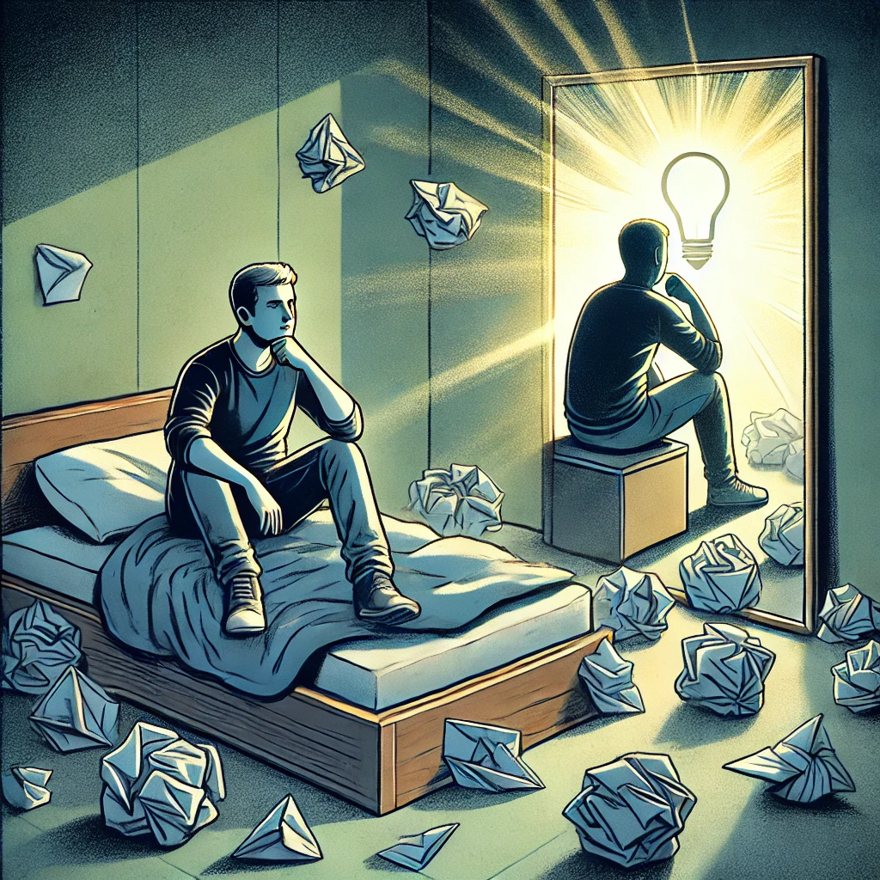
Getting Real projektet

Slide 2
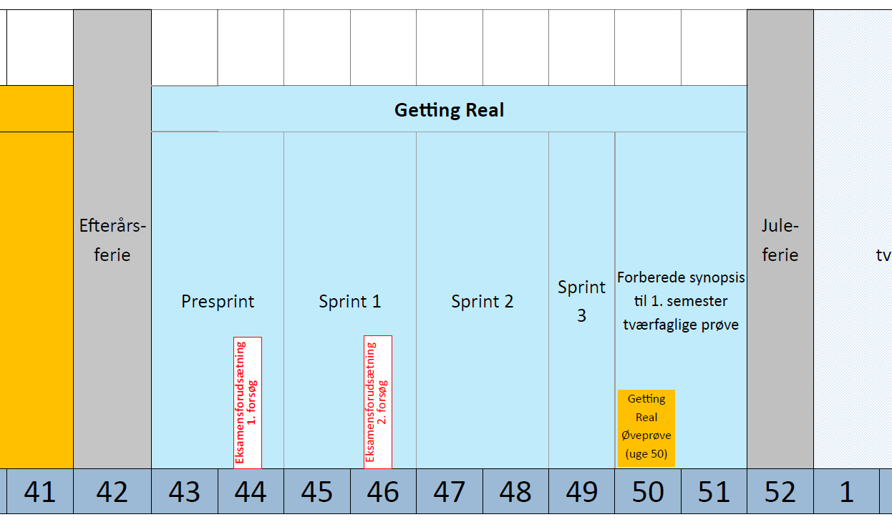
Getting Real projektet
INTRO

Slide 3
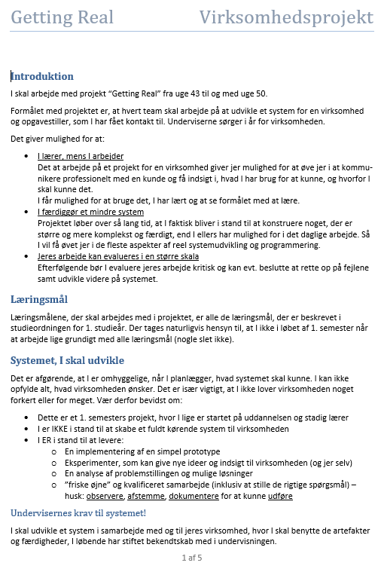
Projektoplægget til
Getting Real …
Lad os se på det …
Orientér jer allerede nu godt i oplægget
Sørg for, at SCRUM bliver en integreret styring af jeres udviklingsprojekt
  Vælg tasks, som styrker jer i det, I har mest brug for at lære.

Slide 4
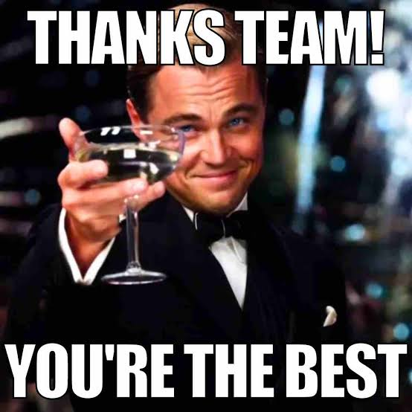
Øvelse resten af eftermiddagen:
Teamdannelse til Getting Real projektet
Lav en gruppekontrakt:
  Tal om hvad der var godt og mindre godt i det tidligere Hydac-team
  Se i studiegruppebogen
Opret en Discord-kanal eller lignende, så I har en kommunikationskanal
Gode råd:
  Lav en kort omsorgsrunde om morgenen
  Overhold CL-strukturerne: tal om hvordan I gør det, så alles bidrag bliver hørt

